Slide 1
近代报刊里充满着令人眼花缭乱、汗牛充栋的各种电影信息

Slide 3
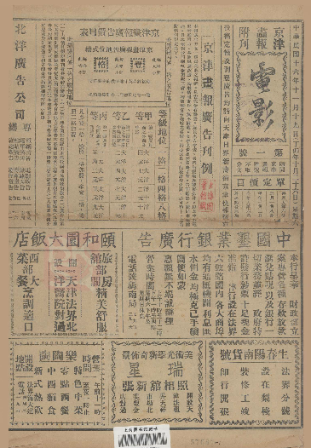
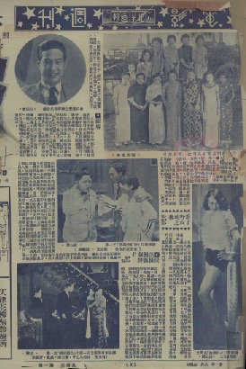
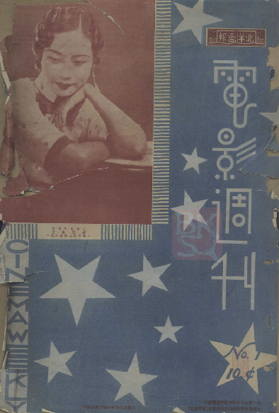
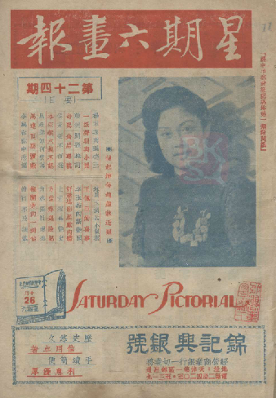
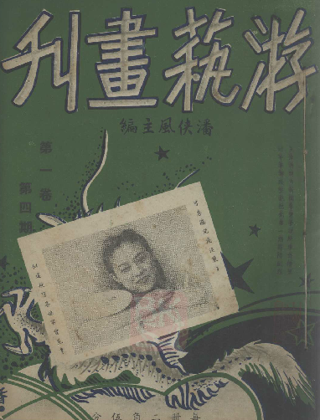
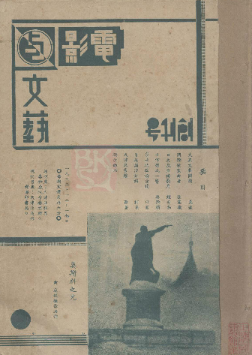

Slide 4
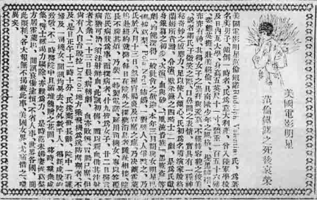
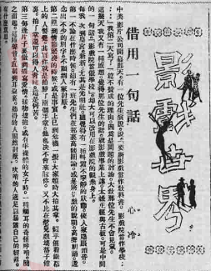
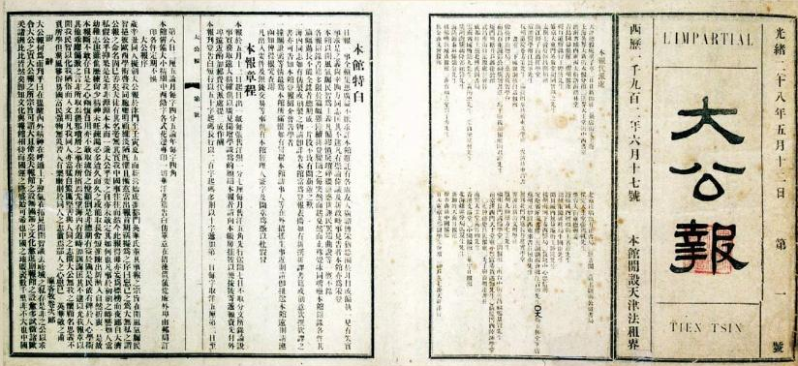
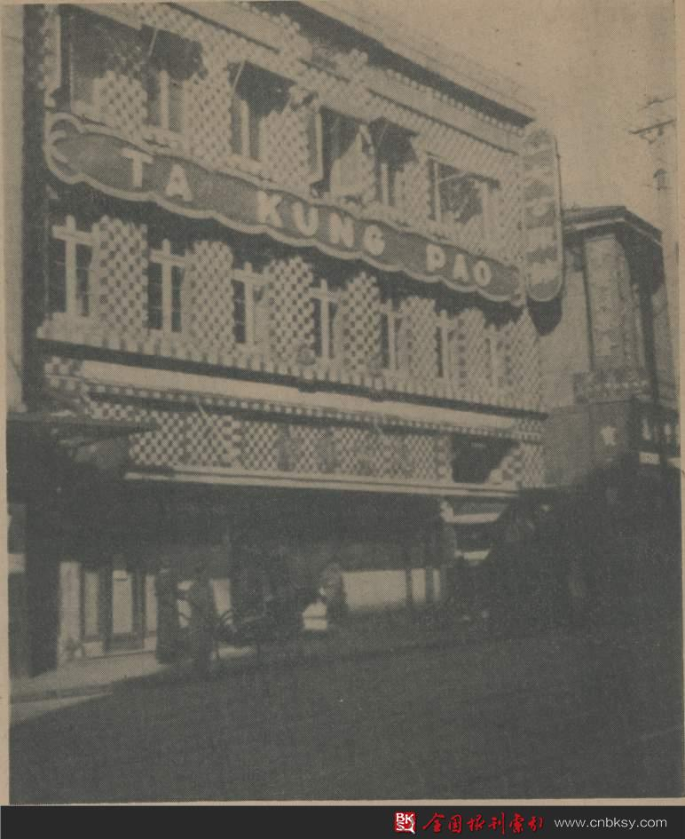
大公报
1902年6月17日，《大公报》由英敛之创办于天津；
《大公报》几经兴衰，曾辗转上海、汉口、香港、重庆、桂林、北京等地出版，影响遍及全国。
1905 年，《大公报》首次使用“电影”一词；
1926 年，《大公报》开辟“影戏世界”专栏。

Slide 5
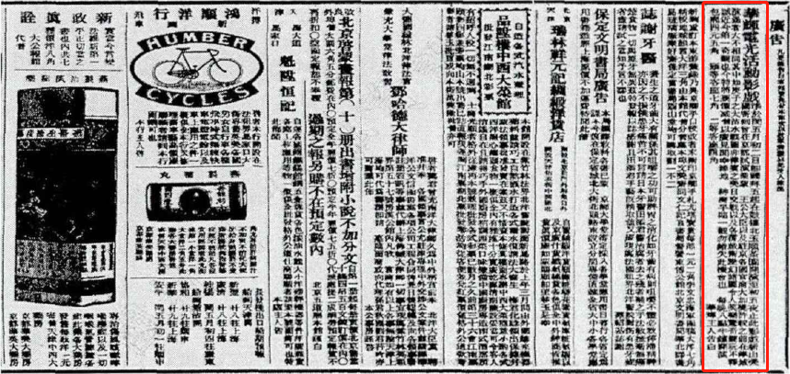
“华辉电光活动影戏准于闰五月初二日，即礼拜五起在鼓楼北玉顺茶园开演至初五夜止。此影戏新由美国寄到，曾在京都试演，业蒙王公大臣以及驻京各国官商大加奖许，较之前在津城演过者大不相同，其中如庚子之大沽炮台战图、菲律宾之每日交战以及各种戏术变换，诸图令人笑乐惊奇，观玩不释，诚近今第一奇观也，今特将票减售，以广见闻。幸津地，绅商早临一观，勿错失此机会也。每晚八点半钟开演。包厢四元五角、头等客座七角、二等客座四角。华辉主人告白。”
“美国华辉电影活动影戏又到北京，借东四牌楼茶园饭庄地方，自本月初十日开演。”
——《大公报》1903年8月6日第2版
《大公报》1903年6月24日第2版

Slide 6
纪活动影戏
“初三日晚，有友人赴玉顺茶园观看电光活动影戏，据云其间人物活动如生，颇多妙趣。有一极有趣极可笑者为男女二人坐长椅于河岸，彼此嬉戏笑乐，正在得意，从远来一着白色衣服者行至二人身后，突推二人于河中。河水破浪为之翻起，二人急起上岸，衣服尽湿，紧粘身上而水犹淋漓遍体，滴滴直流。上岸后急将长椅扶起，遂急追赶白衣人而去。此据友人所述为戏中最有妙趣者，并云其情形一如生人，绝不似假作者。因援笔志之。”
《大公报》1903年6月29日第2版

Slide 7
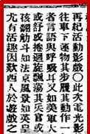
再纪活动影戏
“此次电光影戏观者皆叹为得未曾有。期间如火车到站图、行客来往纷杂，或上车或下车或由车上往车下运物，其步履其动作一如真人，而且行走时或回首旁观或掉臂直行或逢人脱帽为礼，无不活动如生。所欠缺者，言语与呼吸耳。又如美军大战斐律宾图，其兵队或起或伏，或直逼前进，或纷纷后退，枪炮齐施浓烟滚滚。其美国旗或卷或舒回旋飘荡，其兵官或来或往，各路指挥官者一如身临战场。其他如夜半遇鬼、如勇夫斗力、如村女照相、如小孩翻跟头、如法京风景、如英皇加冕盛会等等。一切皆各，别饶生趣。其佳妙处实难以言语形容，而以夜半遇鬼一则为尤有活趣。因叹西人于游戏之事皆能出奇入妙，想入非非。其他政治工商诸大端更不待言，我中国人能无愧乎？”
《大公报》1903年7月2日第2版

Slide 8
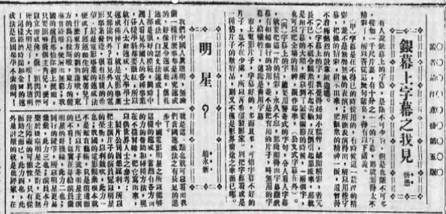
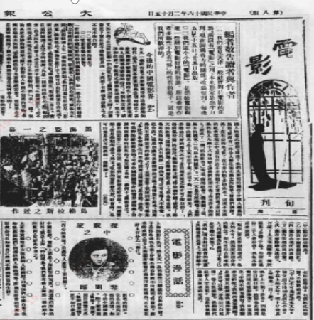
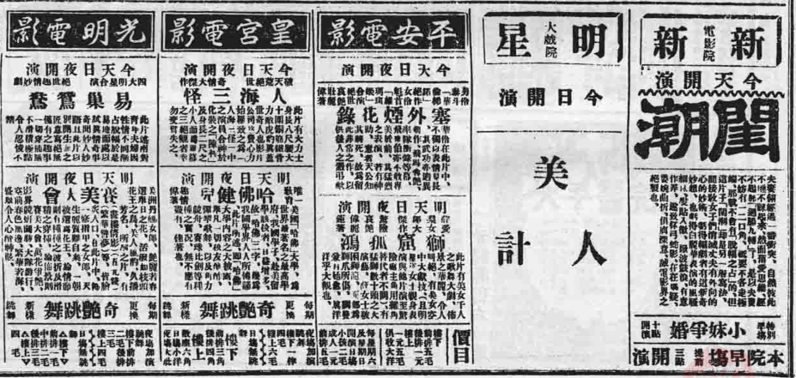
《大公报》电影专刊
1927 年 02 月 15 日创办，初为旬刊；后改为周刊；
1930年 05 月 27 日，停办；
主要内容：“电影常识”、“电影漫话”、 “读者影片观后感”、“国内外知名影星小传”、“外国电影小说译作”、 “心冷按”等等；
“我们看见天津一般社会对电影的狂热，所以有《电影》之刊”
主编：何心冷

Slide 9
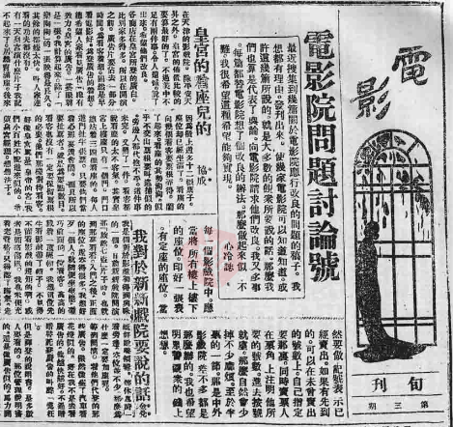
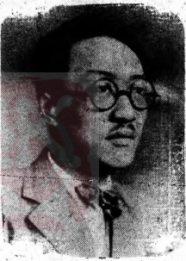
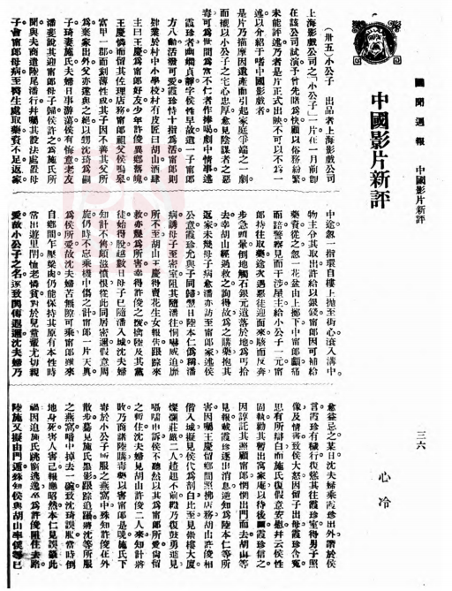
何心冷( 1898.6-1933.10)
“我们这小小的《电影》，是想给电影观者多赐一些不含‘捧’的性质的稿子，这是我们所欢迎的”

Slide 10
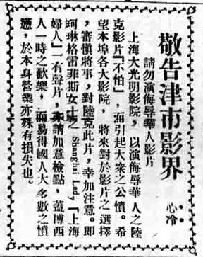
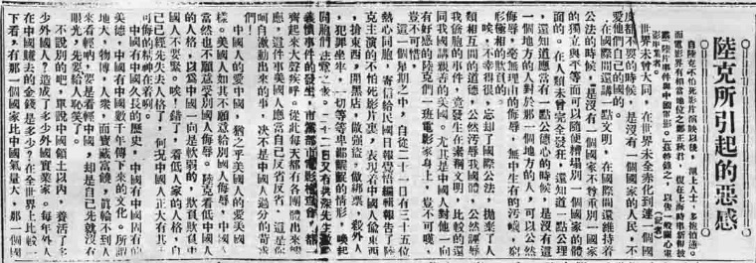

Slide 11
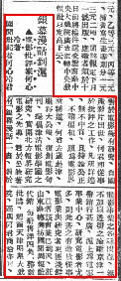
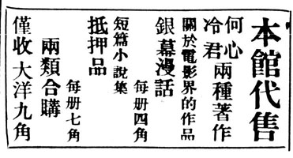
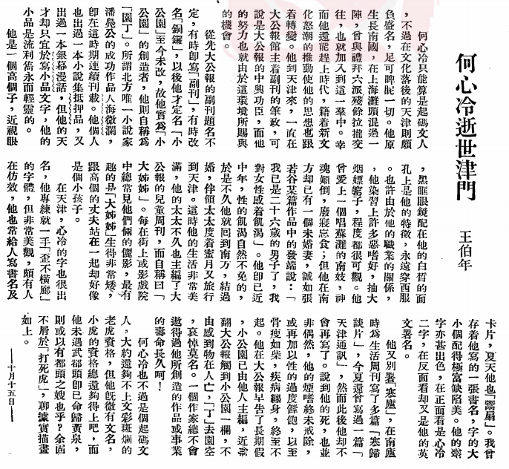
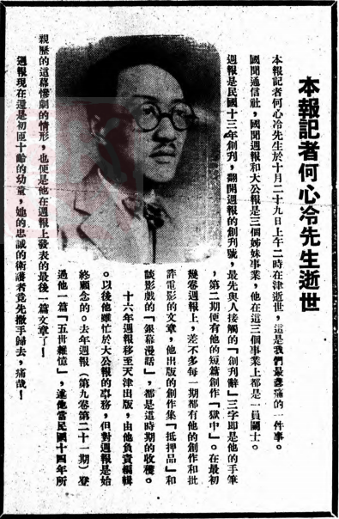
《银幕漫话》

Slide 12
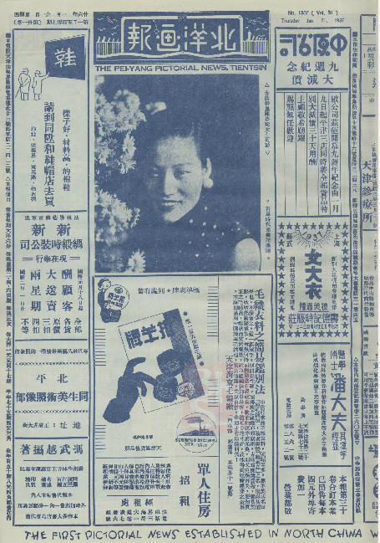
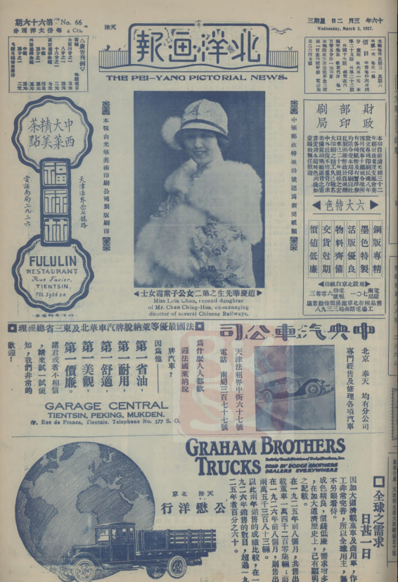
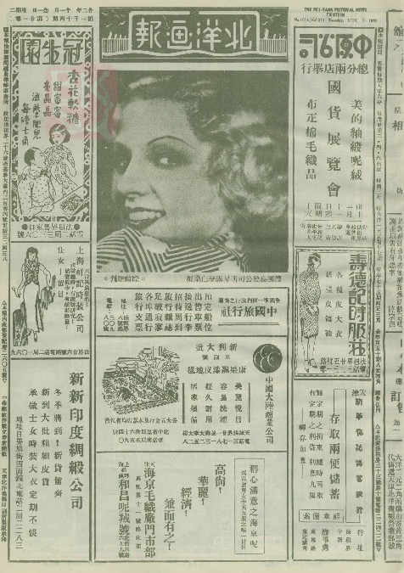
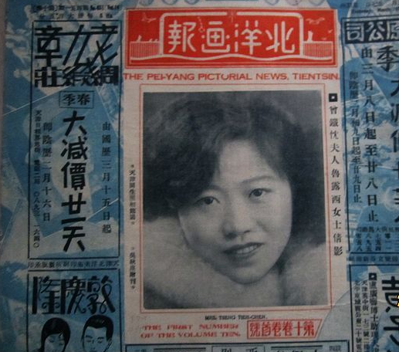
北洋画报
选择男女明星为封面人物
影星照片、明星轶事、影坛珍闻、影片介绍、影片评论

Slide 13
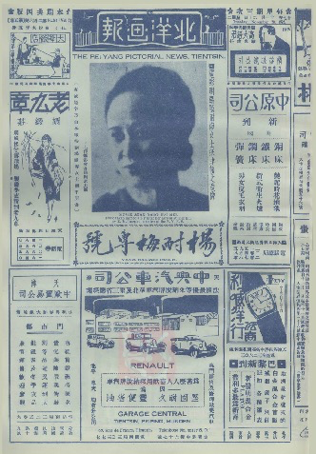
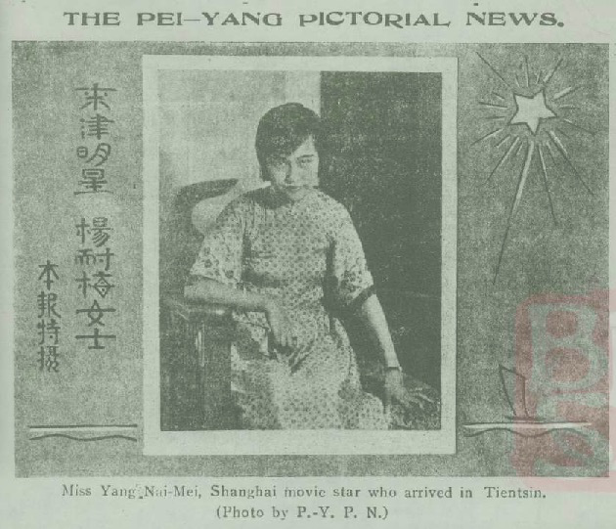
1926年8月5日，杨耐梅来津表演
“三日新人银幕开，现身歌舞又登台，电灯斗大花枝绕，道路轰传杨耐梅”

Slide 14
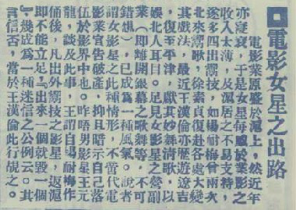
“电影业原盛于沪上，然近年亦寝衰，于是女星每感于业影之收入太薄，及沪居不易支持，遂多四出鬻技”
——《北洋画报》第447期，1930年3月18日

Slide 15
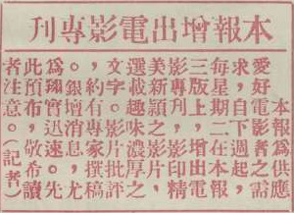
北洋画报•电影专刊
“本报为供应爱好电影者之需求，自下周起，每周二在本报三版上，增出《电影专刊》，影印精美新颖之影片，选载趣味浓厚之文字；影片批评，约有专家撰稿；银坛消息，尤为翔实迅速。先此预布，敬希读者注意。”
——《北洋画报》第971期，1933年8月12日

Slide 16
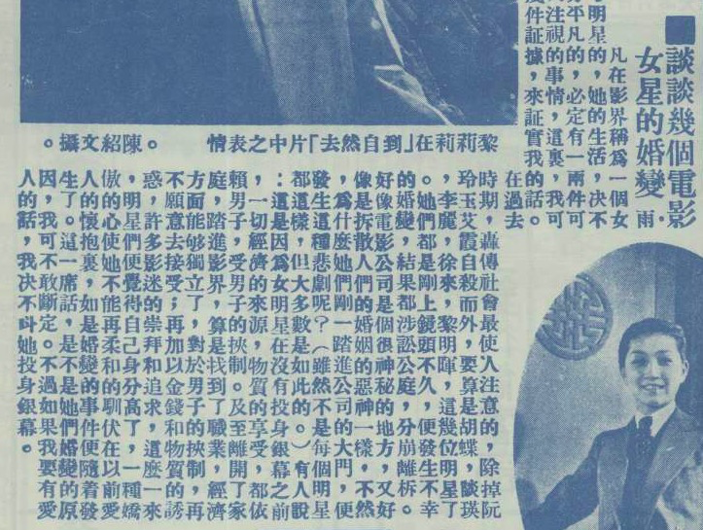
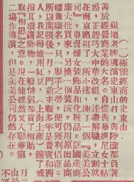
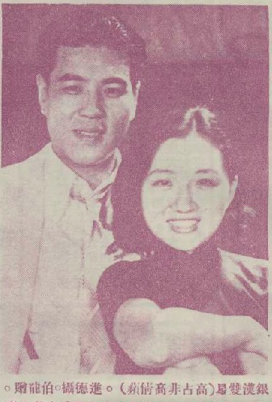
关注明星生活，报道中外影坛趣事绯闻
“银灯琐话”栏目，专登影人轶事；
“银坛影历”栏目，专载影星生活照片
影人的各种介绍、访谈、小传
影人趣事
明星花边新闻
《谈谈几个电影女星的婚变》
《极能经商的史东山》

